Slide 1
Ambientes educativos
Jardín de Niños Evangelina Valdes Dávila
y
Jardín de Niños Lic. Jaime Torres Bodet

Slide 2
Evangelina
Jaime Torres Bodet
-Salón de vídeos: Cañón, bocinas.
-1 Laptop para toda la escuela
-4 grabadoras con un tamaño regular y 1 más grande.
-1 bocina grande.
-Aire acondicionado en todas las aulas.
-Computadora e impresora en dirección.
-Laptop para ttoda la escuela
-Cañón
-Bocina grande
-Grabadora

Slide 3
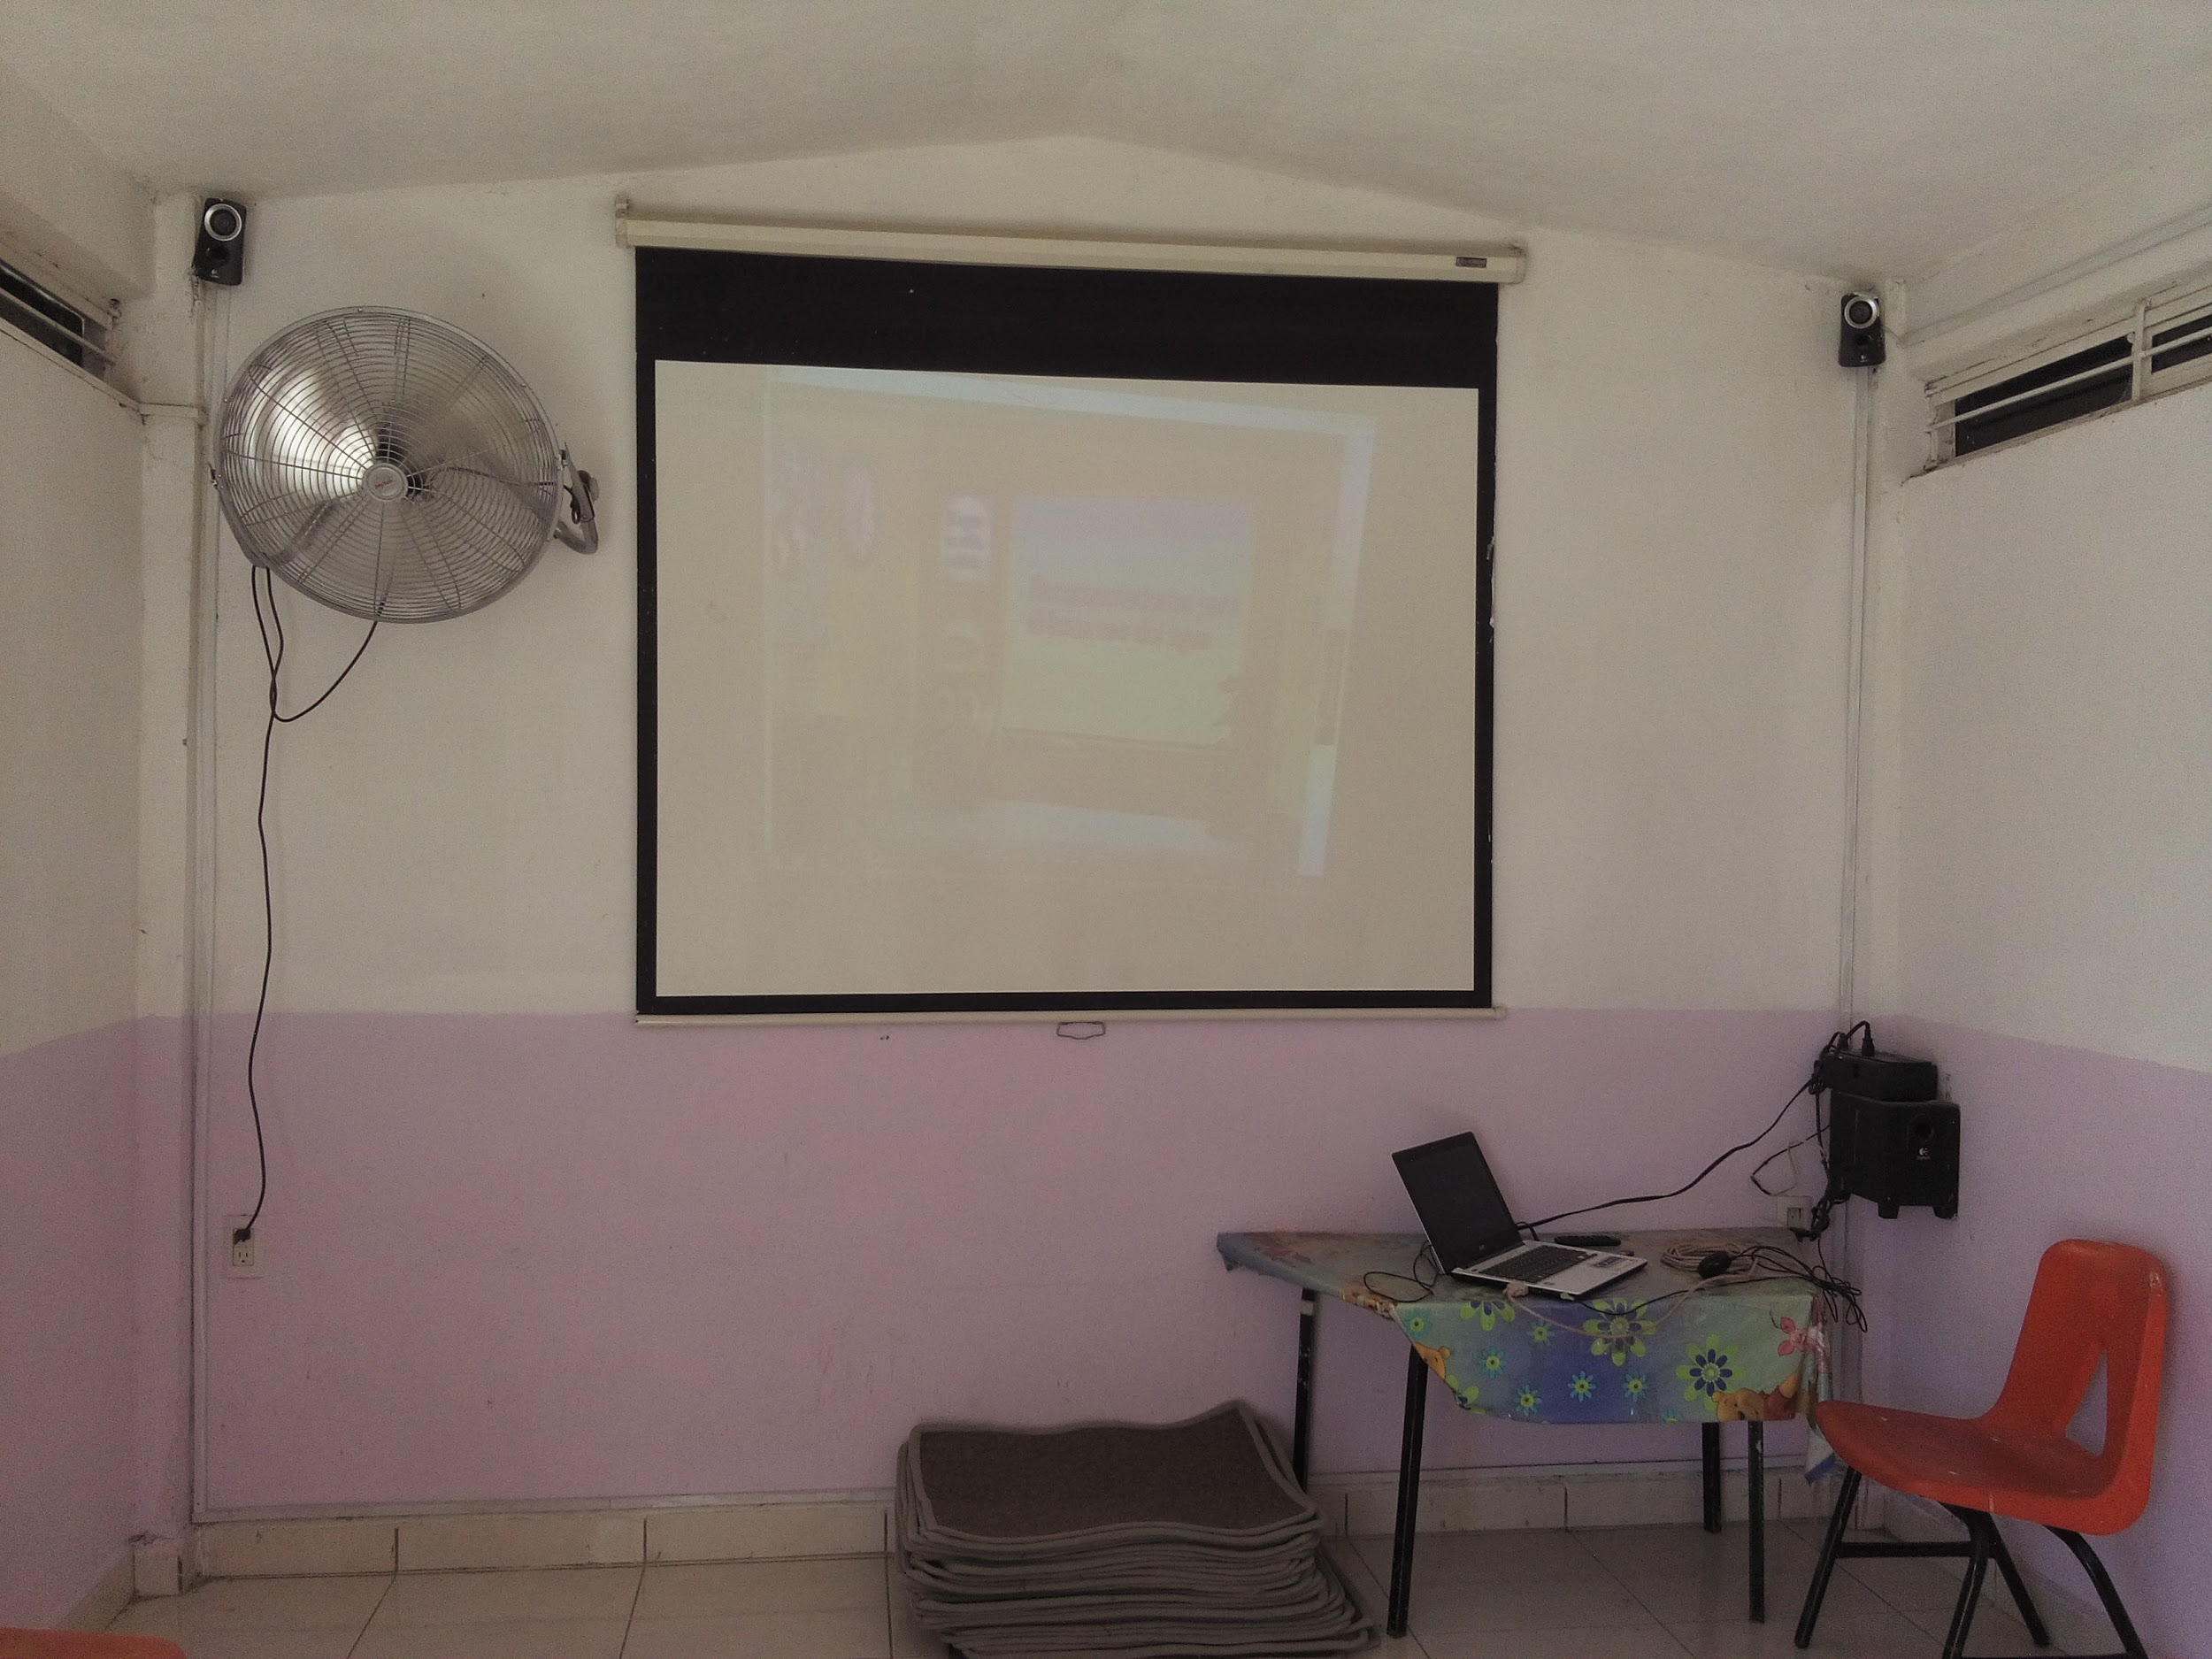
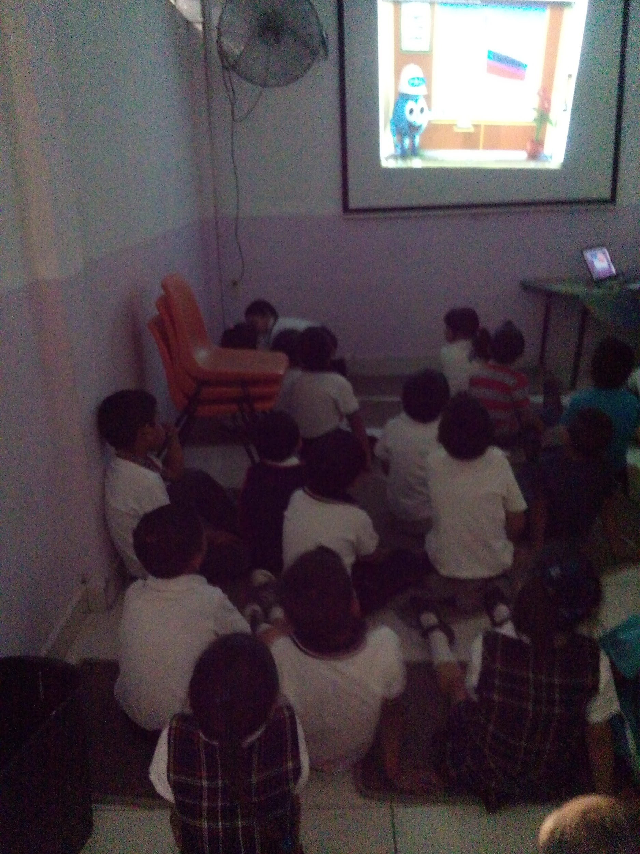
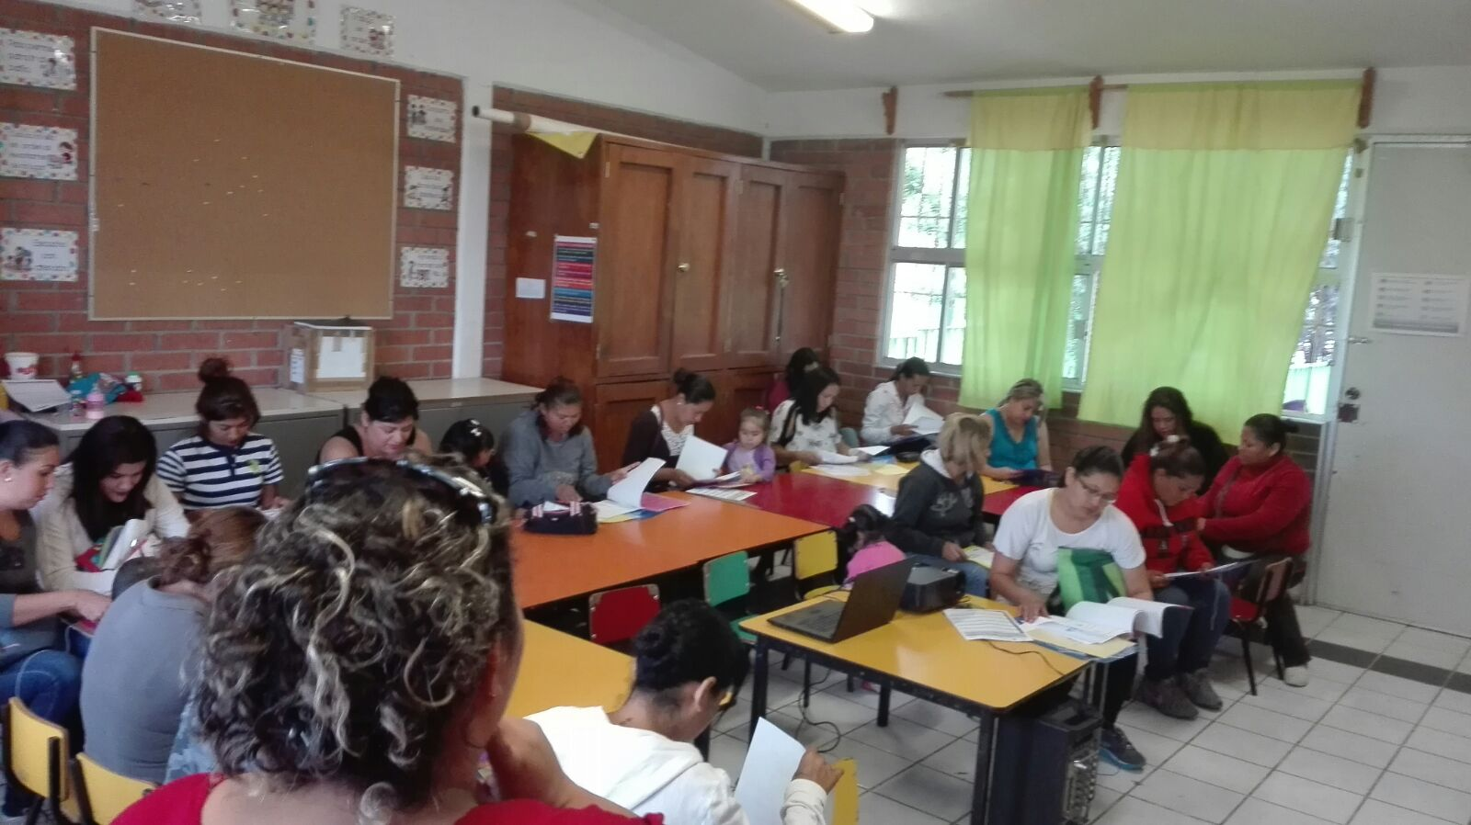
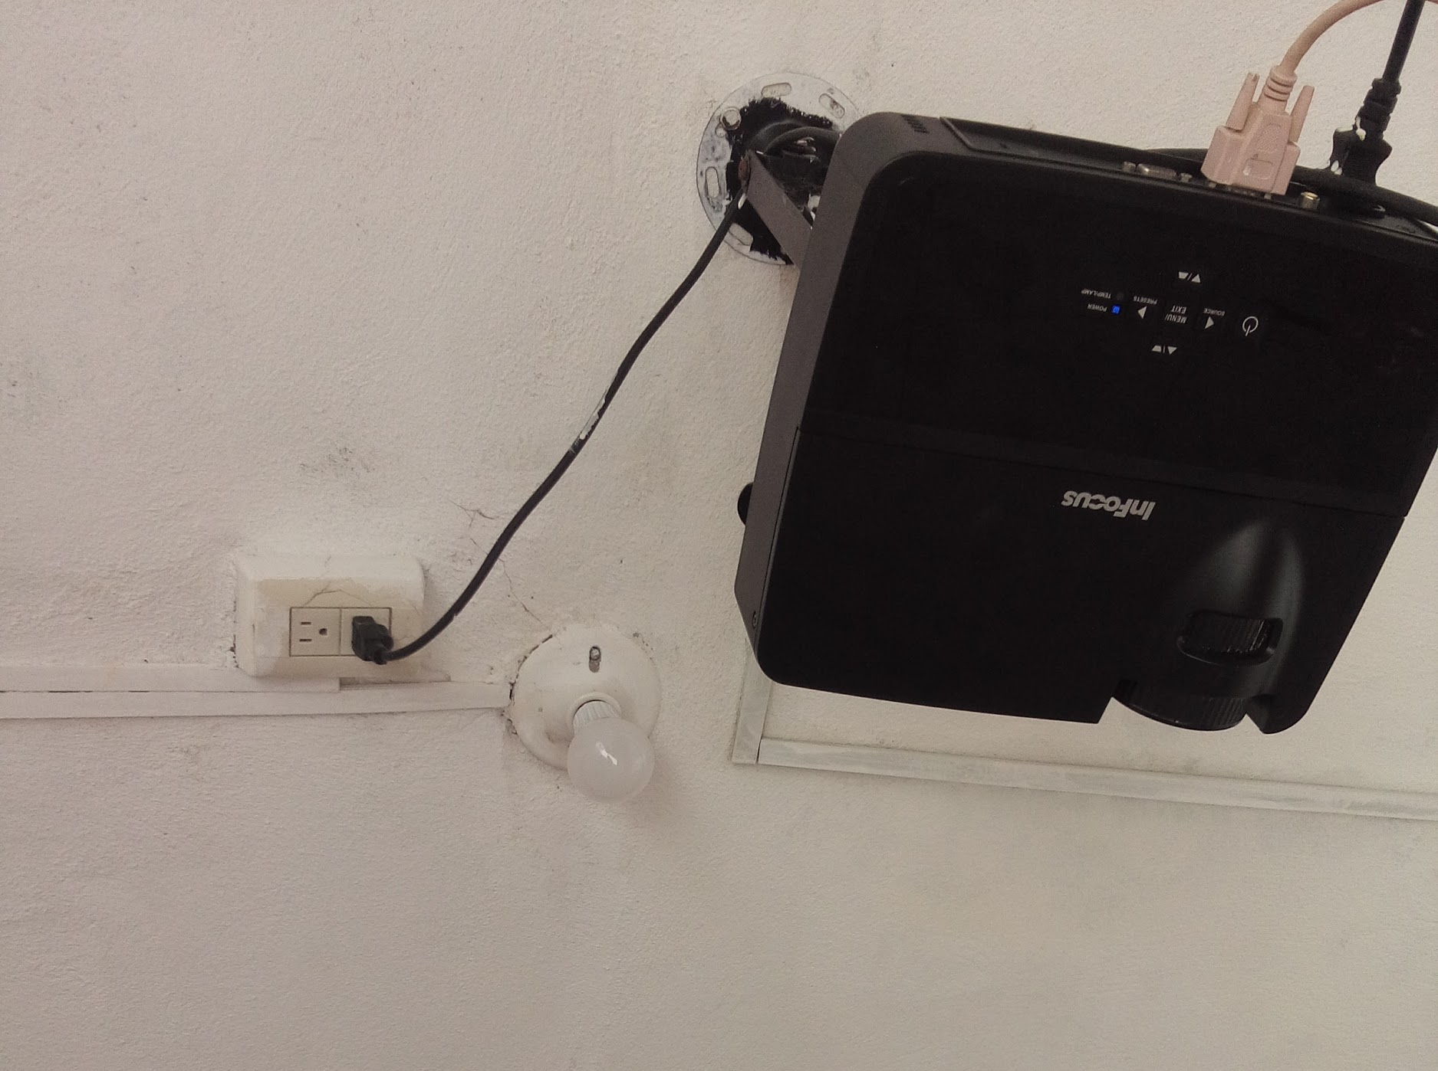
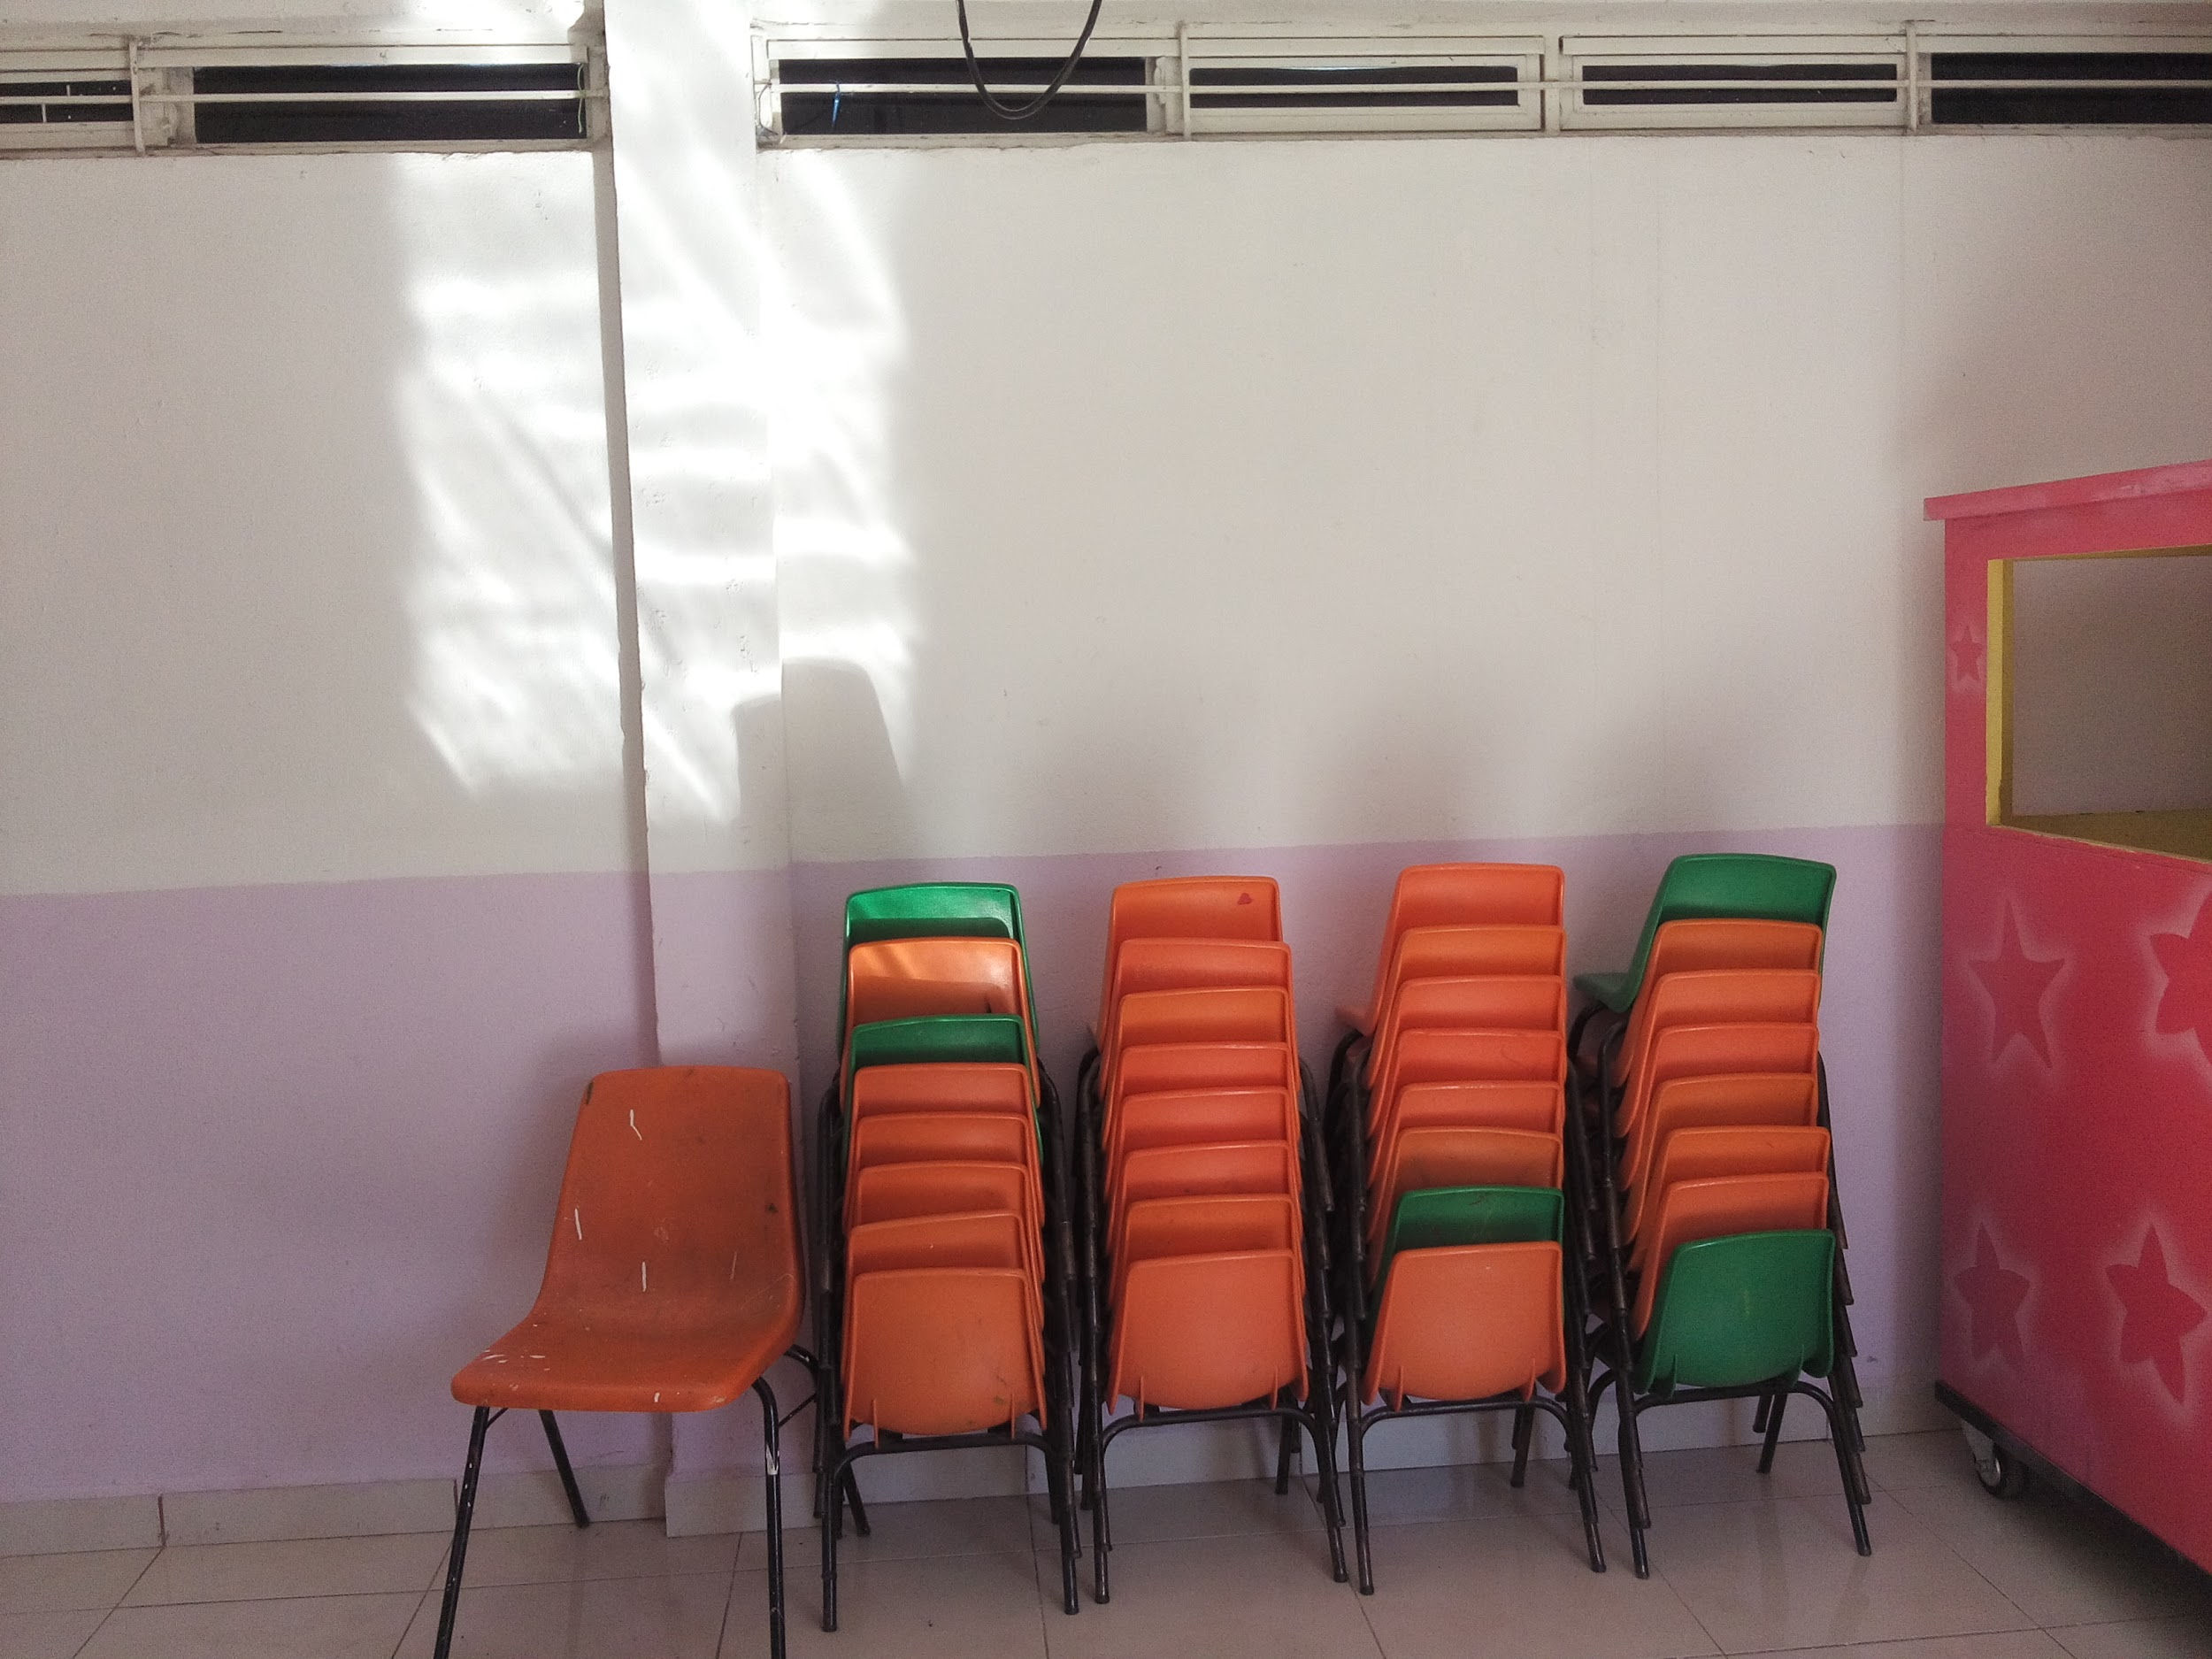
Evangelina
Jaime Torres Bodet
Salón de videos

Slide 4
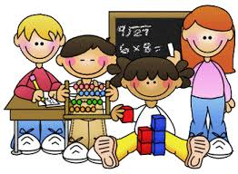
Jaime Torres Bodet
Ambientes educativos interactivos
Para la clase de inglés la profesora hace uso de una tablet para juegos y canciones con el modelo de equipamiento 1 a 30.
Ambientes educativos lúdicos
La mayoría de los aprendizajes eran a través de juegos.

Slide 5
Ventajas
Desventajas
-La clase se vuelve dinàmica
-Genera autonomìa
-Es fácil que los niños se distraigan
-No está al alcance de todos
Evangelina Váldez Dávila
-La educadora utiliza material más creativo a falta de recursos tecnológicos.
Usando tecnologìa

